Slide 1
Порядок и процедура проведения государственной итоговой аттестации выпускников
11 классов в 2023 году
(октябрь-2022г.)
Главный специалист управления образования Кириллова И.А..
ГЕЛЕНДЖИК-2022

Slide 2
Порядок проведения ГИА
Порядок проведения государственной итоговой аттестации по образовательным программам среднего общего образования, утвержденный приказом Минпросвещения России и Рособрнадзора от 07.11.2018 г № 190/1512

Slide 3
Единый государственный экзамен (ЕГЭ) — это форма объективной оценки качества подготовки лиц, освоивших образовательные программы среднего общего образования, с использованием контрольных измерительных материалов (КИМ) по общеобразовательным предметам.
Особенности ЕГЭ:
• единые правила проведения
• единое расписание
• использование заданий стандартизированной формы (КИМ)
• использование специальных бланков для оформления ответов на задания

Slide 4
К ГИА допускаются учащиеся,
не имеющие академической задолженности, в том числе за итоговое сочинение,
и в полном объеме выполнившие учебный план (имеющие годовые отметки по всем предметам учебного плана за каждый год обучения не ниже удовлетворительных).

Slide 5
Для обучающихся итоговое сочинение является допуском к государственной итоговой аттестации. Результаты итогового сочинения могут быть использованы при приеме в высшие учебные заведения.
На работу дается 3 часа 55 минут.
В тексте должно быть не меньше 250 слов.
Разрешается пользоваться орфографическим словарем
Темы будут известны только в день сочинения.
ДАТА: 07.12.2022г. (среда)
Дополнительные сроки
2 февраля 2023 г.
4 мая 2023 г.
Заявление на имя директора
Не позднее 22.11.2022г.

Slide 6
В 2022/23 учебном году комплекты тем итогового сочинения будут собираться только из тех тем, которые использовались в прошлые годы. В дальнейшем закрытый банк тем итогового сочинения будет ежегодно пополняться новыми темами.
В каждый комплект тем итогового сочинения будут включены по две темы из каждого раздела банка:

Slide 7
Темы 1, 2 «Духовно-нравственные ориентиры в жизни человека».
Темы 3, 4 «Семья, общество, Отечество в жизни человека».
Темы 5, 6 «Природа и культура в жизни человека».
Для подготовки - использовать материалы прошлых лет - направления и темы.
Ссылка на темы итогового сочинения прошлых лет:
https://ctege.info/itogovoe-sochinenie-2023/napravleniya-tem-itogovogo-sochineniya-2023.html

Slide 8
Оценивание итогового сочинения: соответствие требованиям
Требование № 1. «Объем итогового сочинения» ( не менее 250 слов)
Требование № 2. «Самостоятельность написания итогового сочинения»
(если эти требования не выполнены – сочинение дальше не проверяется)

Slide 9
Оценивание итогового сочинения: соответствие критериям
Критерий № 1 «Соответствие теме»
Критерий № 2 «Аргументация. Привлечение литературного материала»
Критерий № 3 «Композиция и логика рассуждения»
Критерий № 4 «Качество письменной речи»
Критерий № 5 «Грамотность»

Slide 10
Итоговое сочинение оценивается «зачёт», если:
● Выполнены требования №1 и №2
● Получен «зачёт» по Критерию №1.
● Получен «зачёт» по Критерию №2.
● Получен «зачёт» по одному из Критериев № 3-5 Критерии №1 и №2 являются обязательными

Slide 11
2023

Slide 12
Подготовка к итоговому сочинению
…………– пробное итоговое сочинение
…………………..– консультации
…………….- пробное итоговое сочинение

Slide 13
Какие предметы сдавать?
Предметы по выбору
(количество предметов для сдачи определяется самостоятельно)
Математика
Обязательные
предметы:
Документы можно подать
в 5 ВУЗов
Количество специальностей от 1 до 10 ВУЗ определяет самостоятельно
Русский язык

Slide 14
Обязательные предметы:
Русский язык
Математика (базовый/профильный уровни)
Все остальные предметы – ПО ВЫБОРУ
Русский язык
Поступление в ВУЗ – минимальный балл – 36 (40) баллов
Получение аттестата - минимальный балл – 24 балла
Математика
Базовый уровень 5-балльная система, получение аттестата. Минимальный балл – 7 баллов - оценка – «3»
Профильный уровень.
Получение аттестата – 27 баллов;
поступление в ВУЗ – 27 (39) баллов. Выпускники могут сдавать:
один из уровней
Иностранные языки
Устная часть - раздел «Говорение» можно сдать на добровольной основе.
Письменная и устная часть проходят в разные дни.
100 баллов = 80 баллов (письмо) + 20 баллов (говорение)
РЕЗУЛЬТАТЫ УСТНОЙ И ПИСЬМЕННОЙ ЧАСТЕЙ ПУБЛИКУЮТСЯ В ОДИН ДЕНЬ

Slide 15
Математика на ЕГЭ: или-или
Необходимо
выбрать уровень
ЕГЭ по математике
(базовый или
профильный)
до
1 февраля 2022 года
Выпускники
прошлых лет,
имеющие аттестат,
не могут сдавать
ЕГЭ по математике
базового уровня
В случае получения
неудовлетворительного
результата можно
изменить выбранный
ранее уровень
ЕГЭ по математике
для повторной сдачи ЕГЭ
в резервные сроки
(в июне 2022 года)
Пункт 11
Порядка ГИА-11
Пункт 51
Порядка ГИА-11
Пункт 13
Порядка ГИА-11

Slide 16
Минимальное количество баллов ЕГЭ для поступления в вуз по предметам по выбору (Приказ Минпросвещения РФ от 25.08.2021г. № 1113)
ПРЕДМЕТ по выбору | БАЛЛ
Физика | 39
Обществознание | 45
История | 35
Информатика и ИКТ | 44
Иностранный язык | 30
Литература | 40
Биология | 39
География | 40
Химия | 39

Slide 17
Можно сдавать 5 иностранных языков:
(даже если не изучали тот или иной язык в ОО)
Китайский язык Испанский язык
Французский язык Немецкий язык
Английский язык

Slide 18
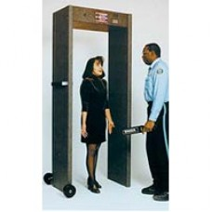
Последовательные шаги
Шаг 1. После 3.10 познакомиться с Правилами приёма ВУЗа в 2023 году на официальном сайте
Шаг 2. Выстроить ВУЗы по рейтингу приоритетности
Шаг 3. Рядом с рейтингом проставить сумму баллов трёх вступительных результатов ЕГЭ
Шаг 4. Определить необходимые экзамены и спланировать систему подготовки

Slide 19
Как выбрать вуз?
Что нужно сделать, чтобы потом не пожалеть о неправильном решении?
1. Оценить свои возможности
2. Скорректировать свои ожидания
3. Выйти на сайты вузов и посмотреть правила приема
4. Выбрать не более пяти вузов
5. Посетить Дни открытых дверей вузов очно или дистанционно
На что важно обратить внимание при выборе вуза:
статус вуза;
карьерные перспективы;
количество бюджетных мест;
наличие или отсутствие внутренних экзаменов;
вузовские олимпиады;
стоимость обучения;
уровень заинтересованности вуза в трудоустройстве выпускников;
наличие или отсутствие военной кафедры;
условия предоставления общежития;
местоположение вуза.

Slide 20
Сроки подачи заявлений
Согласно Порядку проведения государственной итоговой аттестации по образовательным программам среднего общего образования срок подачи заявления на внесение перечня экзаменов в федеральную базу до 1 февраля
регистрация участников ЕГЭ
до 1 февраля
2023 года

Slide 21
Итоговые отметки за 11 класс: определяются как среднее арифметическое
полугодовых, годовых отметок (2-ое полугодие)
обучающегося
за каждый год обучения по образовательным программам среднего общего образования.
1

Slide 22
Аттестат о среднем общем образовании
с отличием выдается выпускникам
11 класса , завершившим обучение по образовательным программам СОО,
успешно прошедшим ГИА,
имеющим итоговые отметки «отлично» по всем учебным предметам учебного плана, изучавшимся на уровне СОО и получившим не менее 70 баллов по результатам ЕГЭ по русскому языку и математике, или не менее отметки «5» по математике (базовый уровень).

Slide 23
Информирование о ЕГЭ
Нормативные правовые документы, оперативная официальная информация, демоверсии, открытый банк заданий ЕГЭ
Информационный портал ЕГЭ http://ege.edu.ru/ (также можно ознакомиться с результатами ЕГЭ)
Официальный сайт Рособрнадзора http://obrnadzor.gov.ru/
Открытый банк заданий ЕГЭ: http://www.fipi.ru/content/otkrytyy-bank-zadaniy-ege
Официальный сайт ИРО КК http://iro23.ru/

Slide 24
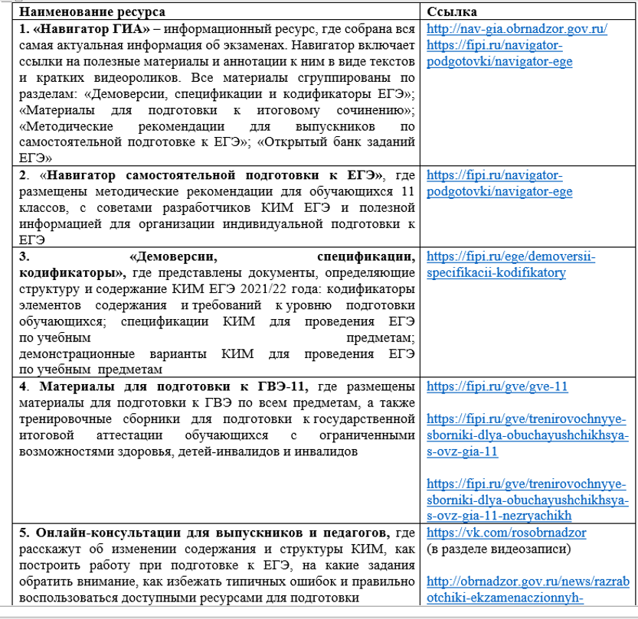
Федеральные ресурсы

Slide 25
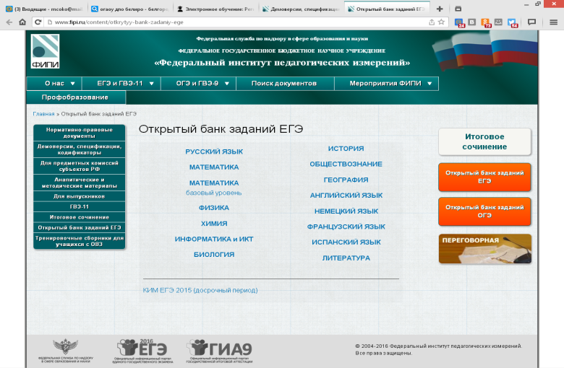
Помощь в подготовке к ЕГЭ
http://www.fipi.ru

Slide 26
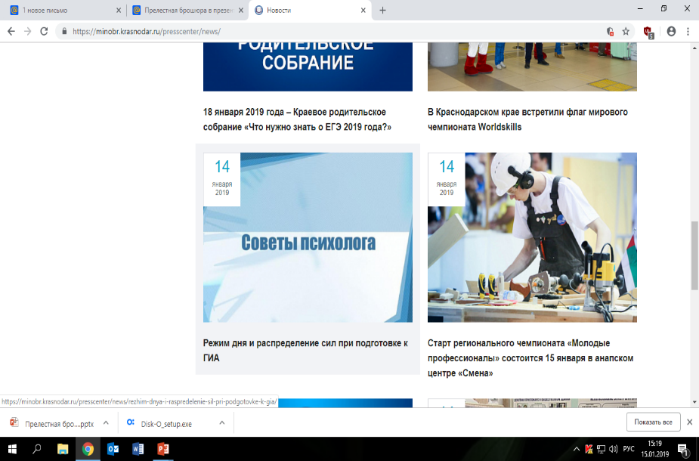
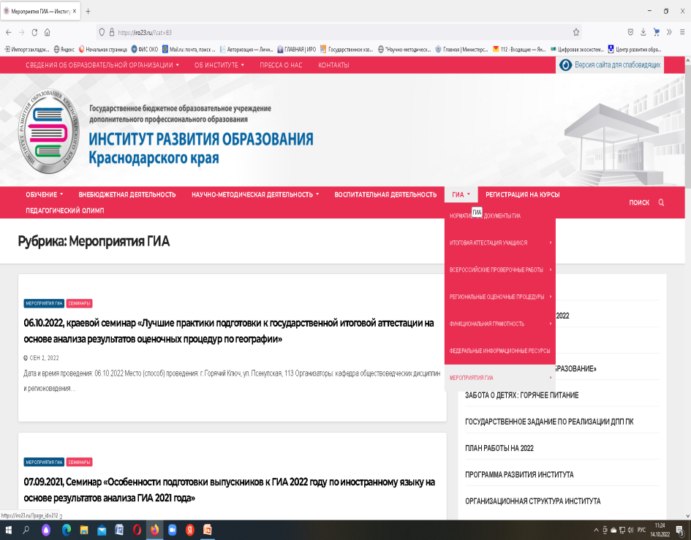
Информационные ресурсы
https://minobr.krasnodar.ru
Главная > Пресс-центр > Новости
http://iro23.ru/
Есть возможность пройти тренировочные тесты на сайте http://iro23.ru/

Slide 27
Помощь в подготовке к ЕГЭ
http://www.russiaedu.ru/

Slide 28
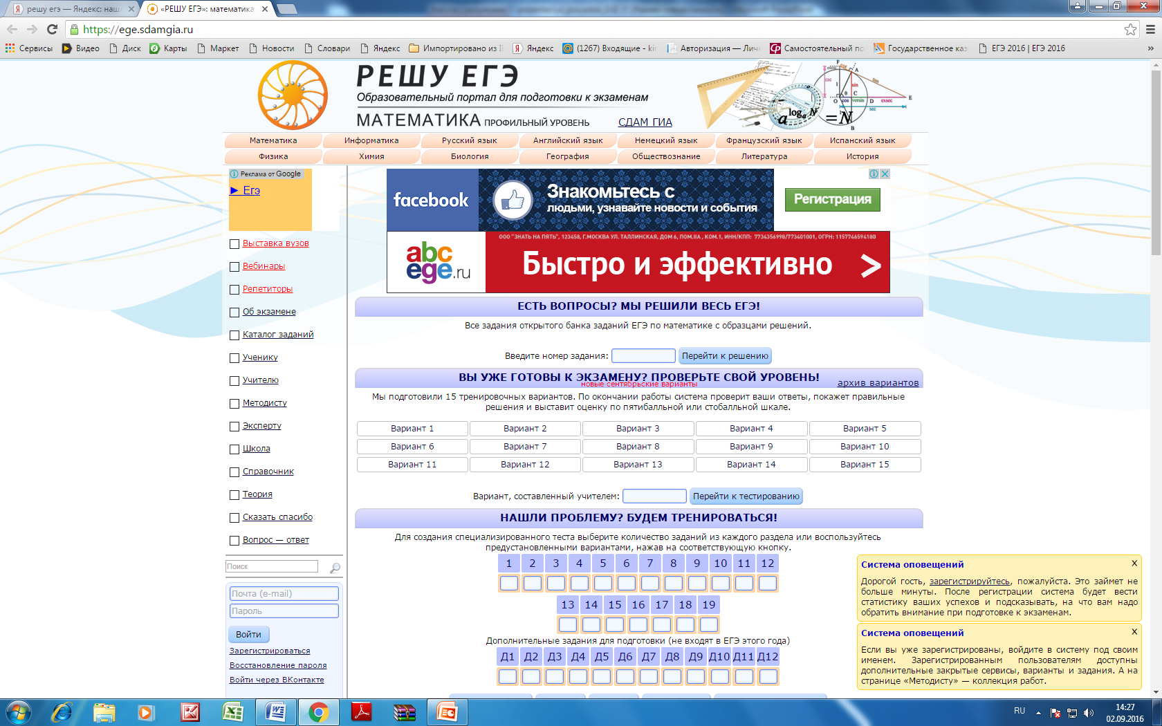

Slide 29
Горячая линия
по вопросам государственной итоговой аттестацией выпускников 9-11 классов
8(86141) 5-29-92
8-918-664-98-62
г.Геленджик, ул. Молодежная, 1А

